Slide 1
Time series forecasting
时序数据挖掘和预测
探索智慧燃气建设

Slide 2
目录
1
论文分析
对论文内容的概括和理解
2
程序设计
后两周任务程序设计的方向
3
代码展示
现有成果的展示

Slide 3
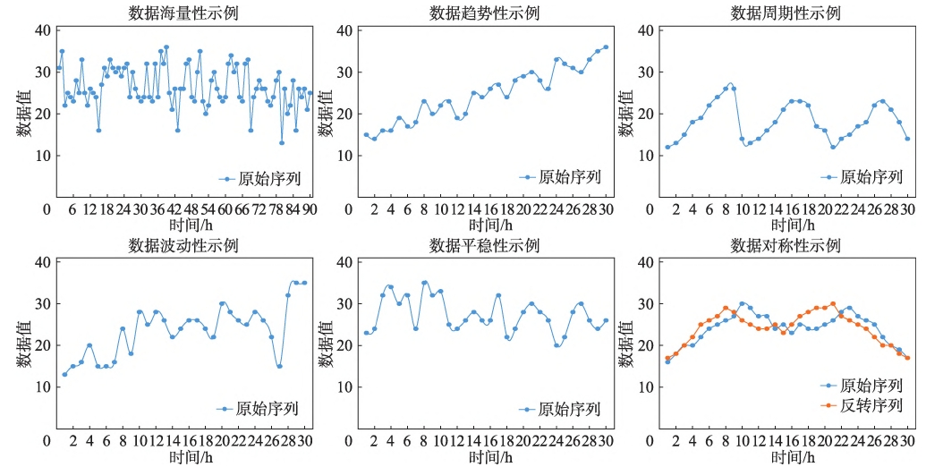
时序数据挖掘的预处理研究综述
1
给出了如何处理数据缺失、数据噪声、离群点、以及特征处理和模型表示的多种方法
为程序设计的多个方面均提供了一定的方向
深度学习应用于时序预测研究综述
2
介绍了时间序列数据的特性。
主要介绍了多种基于深度学习的时间序列预测方法供选择

Slide 4
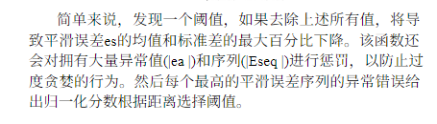
英文综述内容概括
1
Cao_2020
2
deng_2021
Stem-GNN模型，一种通过将图傅里叶变换（GFT）和离散傅里叶变换（DFT）结合的模型的组成和实践
图偏差网络GDN,一种基于注意力的图神经网络算法
3
hundman_2018
4
ren_2019
一种新的无监督阈值方法来寻找误差
SR模型与CNN模型使用结合的示例
5
wu_2021
Autoformer模型的介绍——Autoformer通过引入自相关性来分解输入序列，以更好地捕捉序列中的长期依赖关系。

Slide 5

PART2
单击此处添加大标题内容
数据预先处理
用户用气预测
异常检测
表具故障检测

Slide 6

LOGO
单击此处输入你的正文，文字是您思想的提炼，为了最终演示发布的良好效果，请尽量言简意赅的阐述观点；根据需要可酌情增减文字，以便观者可以准确理解您所传达的信息。 您的正文已经简明扼要，字字珠玑，但信息却错综复杂，需要用更多的文字来表述；但请您尽可能提炼思想的精髓，否则容易造成观者的阅读压力，适得其反。 正如我们都希望改变世界，希望给人带去光明，但更多时候只需播下一颗种子，自然有微光照拂，雨露滋养。恰如其分的表达观点，往往可以事半功倍。
数据的预处理

Slide 7
LOGO
表具异常检测
您的正文已经简明扼要，但信息却错综复杂，需要用更多的文字来表述；但请您尽可能提炼思想的精髓，否则容易造成观者的阅读压力，适得其反。
单击此处输入你的正文，文字是您思想的提炼，为了最终演示发布的良好效果，请尽量言简意赅的阐述观点；根据需要可酌情增减文字…
您的正文已经简明扼要，但信息却错综复杂，需要用更多的文字来表述；但请您尽可能提炼思想的精髓，否则容易造成观者的阅读压力，适得其反。

Slide 8

用户用气预测
由于用户的用气情况在排除异常点后，有一定的规律性。
我们决定采取Wu在2021年发表的《Autoformer - Decomposition Transformers with Auto-Correlation for Long-Term 》论文中的Autoformer模型来进行预测。
我们预计会通过Pytorch或TensorFlow等深度学习库来实现该部分的内容
我们会尽量完成多种不同的预测模式，以满足更多样化的需求

Slide 9

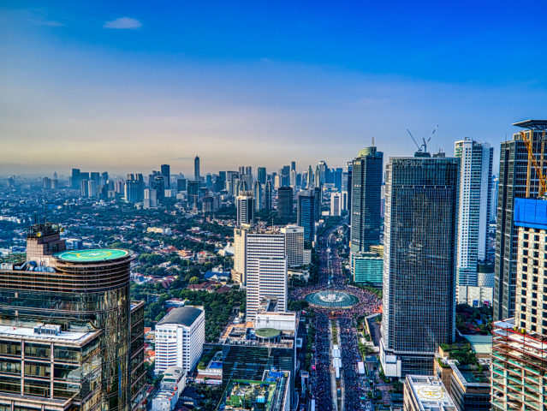


表具故障检测
使用正负样本比10:1的数据集
项目暂定使用XGBoost模型作为故障分类器
XGBoost 是梯度提升算法的一种高效且有效的实现，且是开源库，简单易用。
后续可能也会使用其他的监督算法

Slide 10
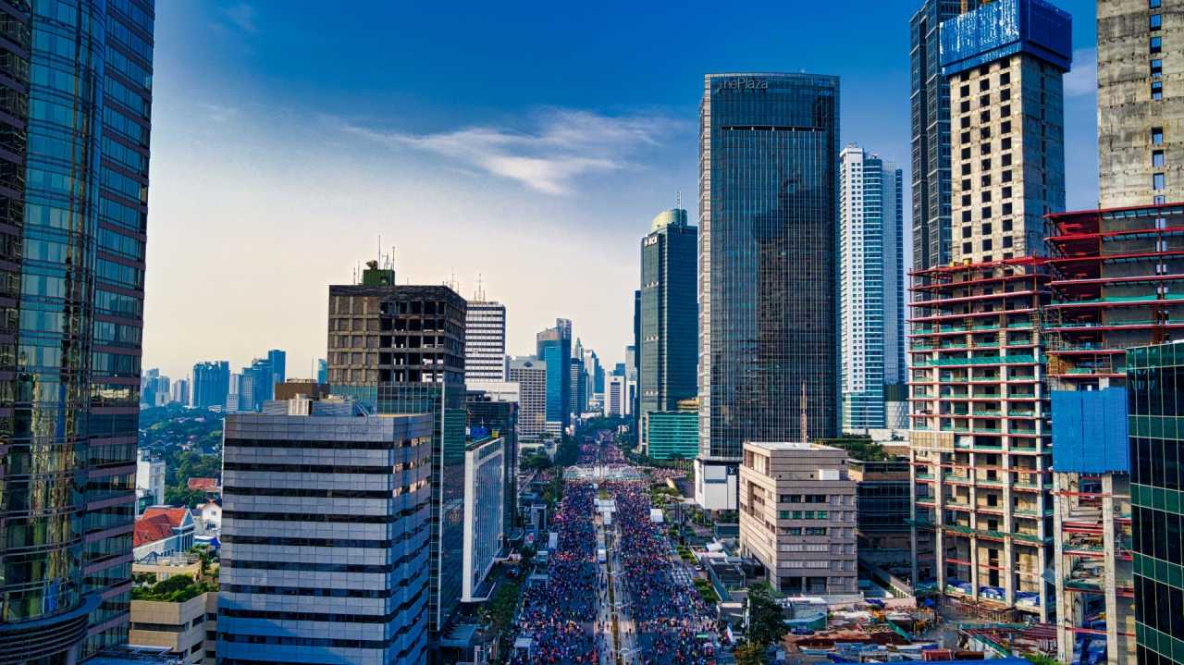
代码展示

Slide 11
THANKS

